Slide 1

<책이음과 함께하는 AI 활용 아이디어 챌린지>
리터러시 렌즈
- 생성형 AI 기반 문해력 튜터 및 도서관 게임 플랫폼
발표자: 202020943 신홍근

Slide 2
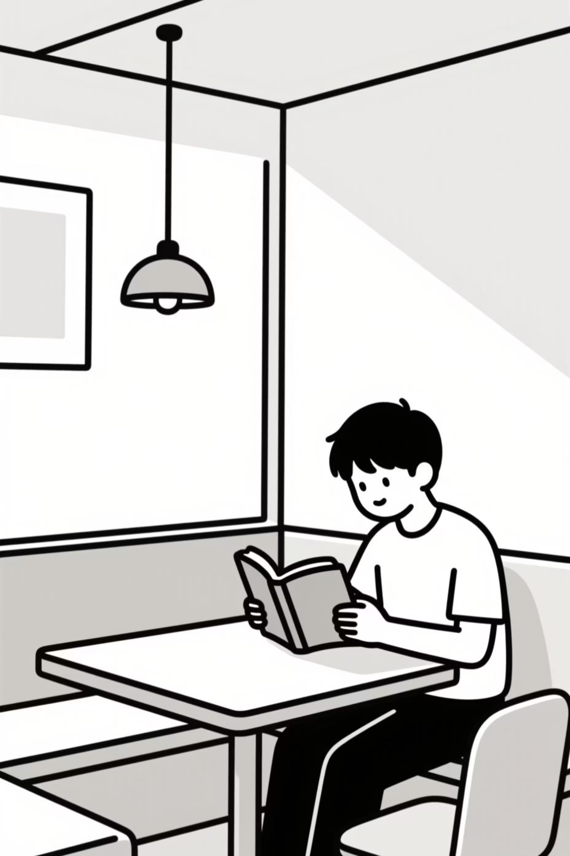
텍스트힙 트렌드와 문해력 위기
텍스트힙 현상
실질 문해력 저하
MZ세대 중심으로 독서가 자기표현 수단으로 확산. SNS 과시 욕구로 책을 구매하지만 실제 독서는 감소하는 역설적 상황.
한국 성인 문해력 점수는 OECD 평균 미달. 글자는 읽지만 이해하지 못하는 실질적 문맹이 증가 중.

Slide 3

AI 시대, 문해력은 필수
타인의 관점 수용 능력과 비판적 사고력을 기르는 문해력은
수많은 정보의 경중을 파악하기 위해 꼭 필요합니다.

Slide 4

기존 서비스의 한계
물류 중심 서비스
현재 책이음은 대출과 반납의 편의성에만 집중. 이용자의 실제 이해도 확인은 미흡.
새로운 해결책 필요
책의 내용과 이용자의 이해를 연결하는 서비스가 필요. 공공 데이터와 AI 기술의 결합이 해답.

Slide 5
서비스 핵심 컨셉
"리터러시 렌즈"
-읽은 만큼, 이해한 만큼 돌려받다-
1. AI 튜터
2. 게이미피케이션
독서 활동을 분석하고 이해도를 점검하는 지능형 튜터
오프라인 도서관 이용을 게임처럼 즐기는 미션 시스템

Slide 6



핵심 기능
AI 문해력 튜터
도서관 원정대
독서 마일리지
대출 도서 기반 이해도 점검 퀴즈 생성. 반납 하루 전에 알림으로 응시 유도. 맞춤형 해설과 관련 도서 추천 제공.
타관 반납 활성화를 위한 위치 기반 퀘스트. 생활 반경 내 최적 반납처 추천으로 편의성 극대화.
퀴즈 점수와 퀘스트 완료로 마일리지 적립. 대출 권수 상향, 연체 면제 등 실질적 혜택 교환.

Slide 7
책이음 데이터 활용 방안
구분
활용 데이터
분석 방법
제공 서비스
문해력 진단
ISBN, 서명
생성형 AI 프롬프트
맞춤형 퀴즈 생성
대출/반납일
완독기간 분석
읽기 숙련도 측정
청구기호
독서 편중도 분석
균형 독서 큐레이션
위치 서비스
타관 반납 정보
이동 경로 패턴 마이닝
최적 반납 루트 추천
도서관 좌표
GIS 매핑
주변 반납처 시각화

Slide 8



AI 기술 적용
검색 증강 생성 (RAG)
ISBN 기반 검증된 도서 정보 검색으로 AI 환각 현상 방지
단계적 추론 (CoT)
중간 추론 단계를 거쳐 사고력이 필요한 고품질 퀴즈 생성

Slide 9

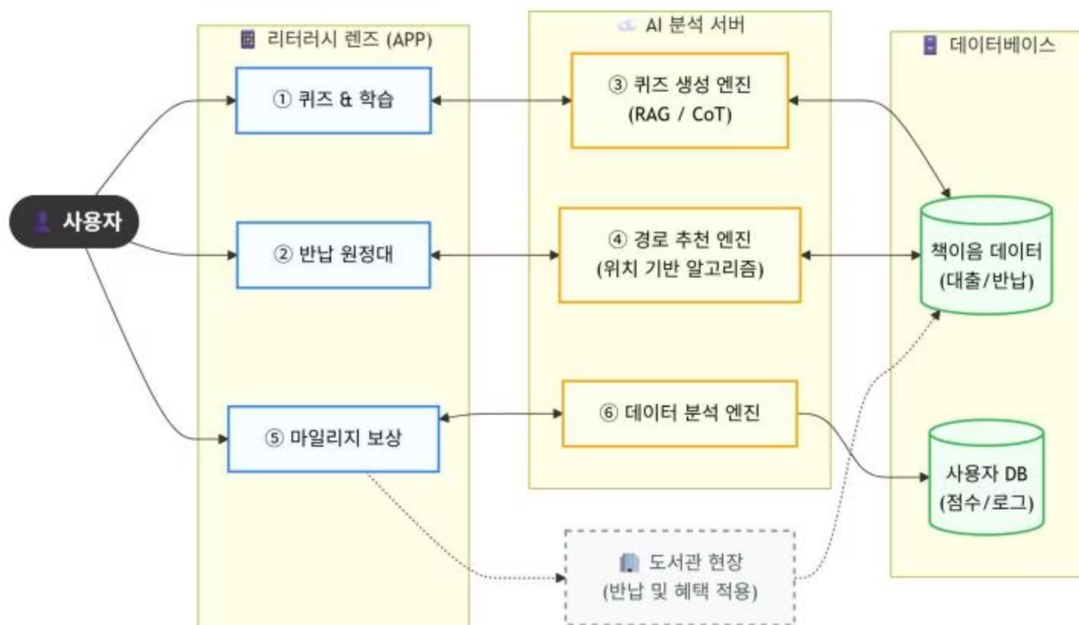
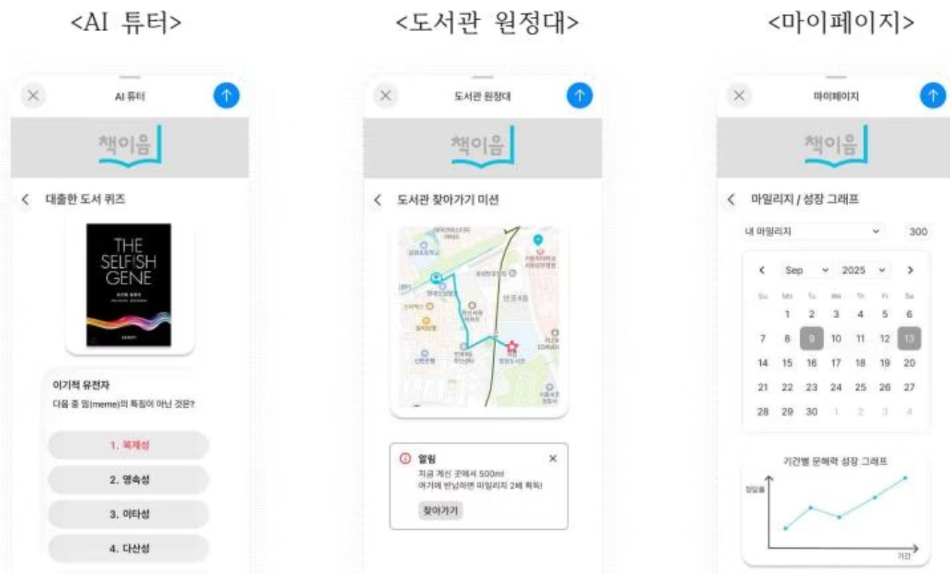
시스템 구성 및 서비스 화면
시스템 아키텍처
주요 화면
퀴즈 생성 엔진 (RAG/CoT)
AI 튜터: 맞춤형 퀴즈 제공
도서관 원정대: 미션 수행
경로 추천 엔진 (위치 기반)
마이페이지: 성장 그래프
데이터 분석 엔진
책이음 데이터 연동

Slide 10



기대효과
정성적 효과
정량적 효과
완전한 독서 경험 제공으로 국민 문해력 향상. 게임 요소로 책이음 서비스 인지도 제고.
앱 체류 시간 증대. 타관 반납으로 도서 순환율 개선. 도서별 완독률 데이터 구축.

